Slide 1
Programski Sistemi
Front-end: jQuery i AJAX

Slide 2
jQuery
Popularna JavaScript biblioteka koja se lako koristi
Prednosti upotrebe JavaScript biblioteka su brojne: ne brinemo o nekompatibilnostima čitača, stanju zahteva itd.
Cela biblioteka nalazi se u jednom .js fajlu
koji se može preuzeti sa adrese http://www.jquery.com/
Može se preuzeti produkciona ili razvojna verzija; ako se biblioteka samo koristi,
a ne razvijaju se dopunski moduli,
dovoljna je minimizirana produkciona verzija.
Praktikum Programski sistemi

Slide 3
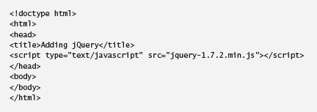
jQuery
U stranu se uključuje kao i bilo koji drugi .js fajl, dodavanjem u tag <script> u zaglavlju
Omogućuje lako biranje elemenata, uz razdvajanje ponašanja dokumenta od njegove strukture, kao i lako usputno manipulisanje DOM elementima
Praktikum Programski sistemi

Slide 4
jQuery: osnovna sintaksa
Kada se jQuery biblioteka uključi u stranu,
ona dodaje funkciju jquery(), čija je prečica $()
Ova funkcija vraća objekat koji takođe ima funkcije, npr. $.ajax() ili $.each()
Kao selektori mogu se koristiti i “ i ‘,
pa je ekvivalentno pisati $("a") i $('a')
Sintaksa | Opis
$("a") | Svi tagovi <a> u dokumentu
$(document) | Ceo dokument, često se koristi za pristup funkciji ready() o kojoj će biti reči kasnije
$(“#elementID”) | Element čiji je ID elementID
$(“.className”) | Element(i) čija je klasa className
Praktikum Programski sistemi

Slide 5
jQuery: $(document).ready()
Funkcija $(document).ready() uklanja potrebu za korišćenjem događaja load()
Uz $(document).ready(), svi elementi DOM modela su dostupni pre nego što se funkcija ready() izvrši
Pristup elementima obavlja se pomoću selektora; način njihovog rada u biblioteci jQuery zasniva se na kombinaciji CSS i XPath selektora
Praktikum Programski sistemi

Slide 6
Selektori
Opis | jQuery selektor
<a href="#" id="linkOne">Link</a> | $("#linkOne")
<div class="specialClass"> | $(".specialClass")
Svi <div> tagovi u dokumentu | $('div')
Tagovi <a> unutar tagova <div> | $("div a")
<div id="leftNav"> <a href="link1.html">Link 1</a> <a href="link2.html">Link 2</a> </div> | $("#leftNav a")
Prvi ili poslednji element <p> na strani | $("p:first"), $("p:last")
Drugi element <p> na strani | $("p")[1]
Parni ili neparni redovi tabele | $(“tr:even"), $(“tr:odd")
Praktikum Programski sistemi

Slide 7
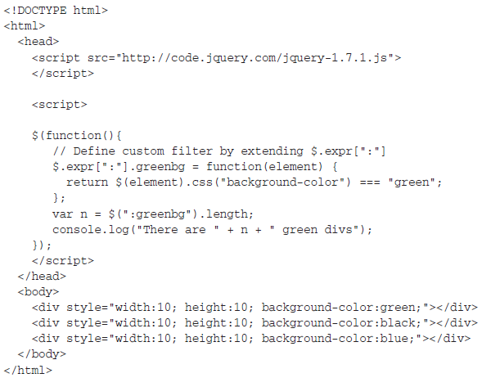
Custom selektori
Praktikum Programski sistemi

Slide 8
Pristup elementima obrazaca
Selektor | Opis
:checkbox | Sva polja za potvrdu
:checked | Sva polja koja su potvrđena
:input | Svi kontrole u tagu form
:password | Svi input elementi tipa password
:radio | Sva radio dugmad
:reset | Sva dugmad tipa reset
:selected | Svi elementi koji su trenutno izabrani
:submit | Sva dugmad tipa submit
:text | Svi input elementi tipa text
:hidden | Svi skriveni elementi
:visible | Svi vidljivi elementi
Praktikum Programski sistemi

Slide 9
jQuery funkcije
Selektor | Opis
css() | Postavljanje stila za selektor
each() | Iteracija kroz elemente kolekcije
parent() | Dohvatanje roditeljskog elementa
before() | Umetanje HTML-a pre izabranog elementa
after() | Umetanje HTML-a posle izabranog elementa
html() | Čita ili postavlja HTML sadržaj elemenata (ako se pozove sa argumentom koji je HTML)
text() | Čita ili postavlja HTML sadržaj elementa i njegove dece
addClass() | Dodaje CSS klasu izabranim elementima
removeClass() | Uklanja CSS klasu izabranim elementima
ready() | Zadaje funkciju koja će se izvršavati kada se DOM kompletno učita
type() | Određuje JavaScript tip objekta
Praktikum Programski sistemi

Slide 10
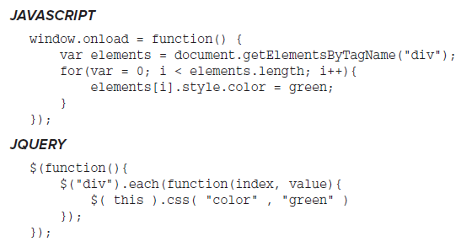
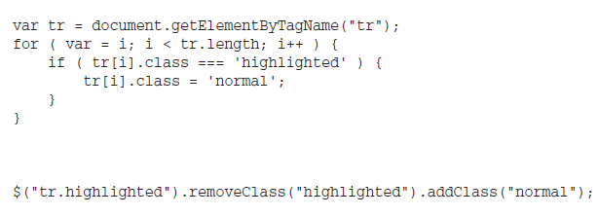
JavaScript i jQuery
Praktikum Programski sistemi

Slide 11

Callback funkcije
Callback funkcija je ona koja se prosleđuje kao argument drugoj funkciji, a izvršava nakon što se pozivajuća (roditeljska) funkcija izvrši
JQuery često koristi callback funkcije,
naročito za AJAX o kome će biti reči u nastavku
Primer:
Praktikum Programski sistemi

Slide 12
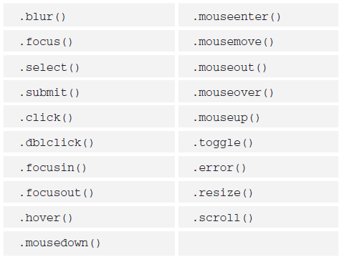
jQuery model događaja
Praktikum Programski sistemi

Slide 13
Šta je AJAX?
Kao termin pojavio se 2003, skraćenica za Asynchronous JavaScript and XML
AJAX je jedna od osnovnih tehnologija koja se koristi kao podrška za složene Internet Web 2.0 aplikacije; umesto formata XML, za razmenu podataka danas se često koristi format JSON
Poboljšava interaktivnost na strani klijenta tako što omogućuje asinhrono osvežavanje delova strane
AJAX je zapravo aplikacioni obrazac (application pattern) i podržavaju ga gotovo svi frejmvorci
Praktikum Programski sistemi

Slide 14
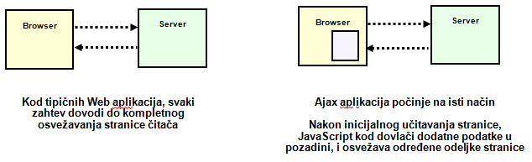
AJAX
Metod za korišćenje JavaScript i XMLHTTP ponašanja u okviru čitača da bi se omogućio dinamički kontekst bez osvežavanja stranice
Većina čitača podržava slanje AJAX zahteva na server preko objekta XMLHTTPRequestObject
Praktikum Programski sistemi

Slide 15
AJAX i JQuery
jQuery nudi nekoliko načina za slanje i primanje podataka serveru; to su funkcije load(), post() i get()
Postoji i posebna funkcija ajax(); pomoću nje se može poslati nekoliko parametara, npr. tip HTTP metoda (GET or POST), time-out itd.
Osnovna sintaksa je:
$.ajax({ parametar: vrednost });
Za proveru da li čitač podržava AJAX zahteve (tj. Kreiranje objekta XMLHttpRequest) može se koristiti uslov:
if ($.support.ajax) { }
Praktikum Programski sistemi

Slide 16
Parametri funkcije ajax()
parametar | Opis
url | URL resursa koji se zahteva
type | HTTP metoda Ajax zahteva (GET ili POST)
data | Podaci koji se šalju serveru
dataType | Tip podataka koji se očekuju kao odgovor od servera; može biti “XML”, “HTML”, “script”, “JSON” ili “text”
success(data, textStatus, jqXHR) | Funkcija koja se poziva ako zahtev uspe
error (jqXHR, textStatus, errorThrown) | Funkcija koja se poziva ako zahtev ne uspe
complete (jqXHR, textStatus) | Funkcija koja se poziva kada se zahtev obavi
timeout | Podešavanje perioda isteka zahteva (u milisekundama)
Praktikum Programski sistemi

Slide 17
JSON
JavaScript Object Notation
Način za prosleđivanje podataka u obliku izvornih JavaScript objekata i nizova, umesto u XML formatu
Za razliku od parsiranja XML-a koje je sporo, parsiranje JSON podataka se obavlja direktno u JavaScriptu; takođe, JSON je kompaktniji u odnosu na XML
JSON string ima tačno određenu formu:
{ "propertyName1" : " value1 ", "propertyName2'": " value2 " }
JSON string se pomocu funkcije eval() pretvara u JavaScript objekat
Praktikum Programski sistemi

Slide 18
jQuery, AJAX i JSON
jQuery ima i funkciju getJSON() koja radi isto što i druge AJAX funkcije, ali prihvata isključivo JSON podatke sa servera
Funkcija getJSON() je ekvivalentna pozivanju funkcije ajax() sa dodatnim parametrom dataType: ‘json’
Praktikum Programski sistemi

Slide 19
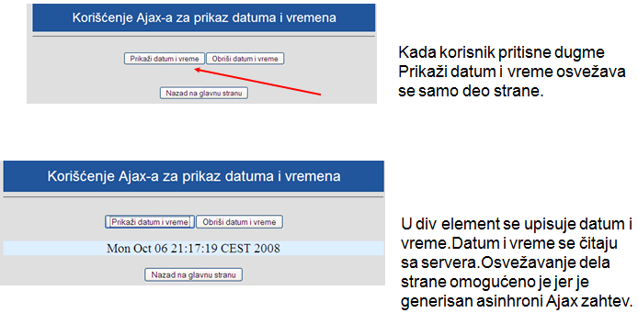
AJAX: primer prikaza datuma i vremena
Praktikum Programski sistemi

Slide 20
AJAX: osnovni koraci
Kada se pritisne dugme Prikaži datum i vreme poziva se jQuery funkcija ajax()
U ovoj funkciji se generiše objekat XMLHttpRequest
XMLHttpRequest objekat šalje asinhroni AJAX zahtev serveru
Kada server obradi zahtev i pošalje odgovor,
poziva se callback funkcija; u ovoj funkciji se u DOM (tag div) upisuju datum i vreme.
Za vreme obrade zahteva korisnik može da nastavi nesmetano da radi sa aplikacijom
Praktikum Programski sistemi

Slide 21
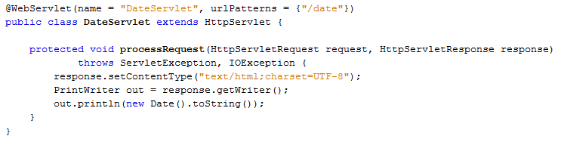
Metoda servleta
Praktikum Programski sistemi

Slide 22
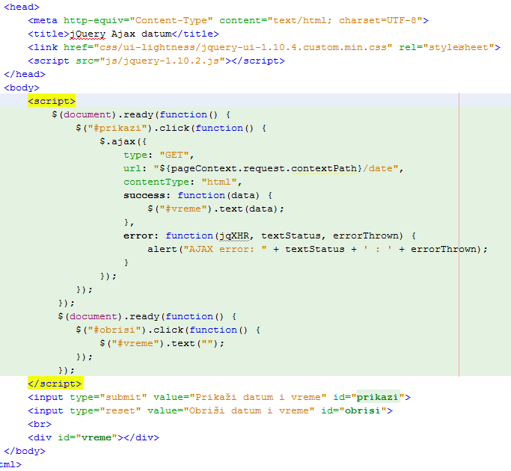
jQuery AJAX kod
Praktikum Programski sistemi

Slide 23
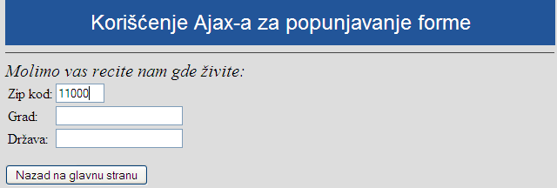
Primer: popunjavanje dela obrasca
Ovaj primer prikazuje jednu od standardnih primena AJAX-a u kojoj korisnik popuni deo forme, a to uzrokuje ažuriranje drugih delova obrasca
Praktikum Programski sistemi

Slide 24
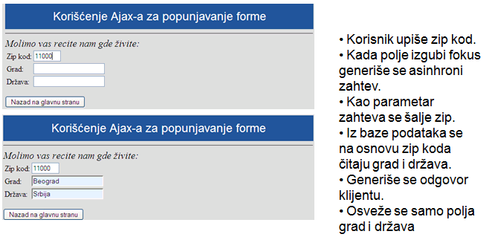
Primer: popunjavanje dela obrasca
Praktikum Programski sistemi

Slide 25
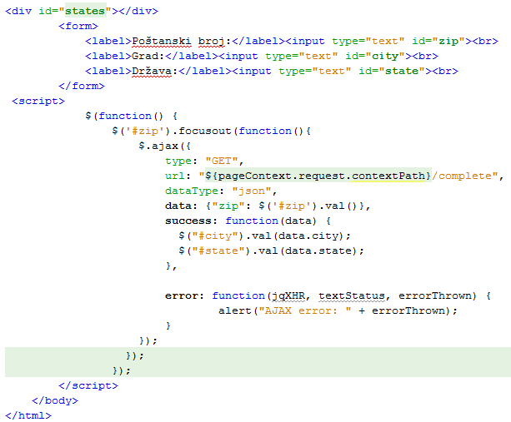
jQuery AJAX
Praktikum Programski sistemi

Slide 26
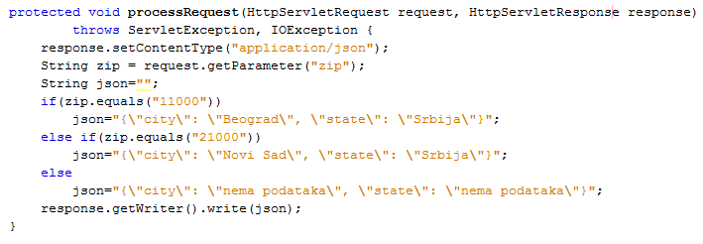
Serverski kod
Odgovor se šalje sa servera u JSON notaciji
JSON string ima dva svojstva: city i state.
Praktikum Programski sistemi

